Slide 1

Algunas claves
Materiales elaborados desde la “Fraternidad de Santo Nombre.” Pilar de Mambré
Ejercicios de contemplación. Franz Jalics
Tiempo 5: La redención
Practica contemplativa: El “si” (segunda parte)

Slide 2
11
Te enfrentas con enfado a la autoridad.
Cuando puedas reposar en ti mismo podrás tratar con la autoridad.
Tu propia identidad: la encuentras en “la percepción del ser”.

Slide 3
Descubrir el ser interior que te sostiene te da seguridad e independencia.
Encontrarás un sentimiento de autovaloración
que no podrán arrebatarte los demás con sus opiniones sobre ti.

Slide 4
Deja de seguir rumiando tus sentimientos de inferioridad.
Mira lo que proviene de Dios y de tu verdadero centro.
Te asentarás sobre una base inconmovible.
No tendrás que alimentar tu autovaloración con logros.

Slide 5
No puedes decir el “sí” porque todavía hay demasiado “no” dentro de ti.
Mira hacia tu interior : siente si surge un “no” o un “sí”.
No pienses en tus problemas …
Atiende a lo que viene de dentro y dale curso libre.

Slide 6
12
Meditas presionado por un afán de rendimiento.
Cambia tu motivación:
Escucha hacia el interior de ti mismo para ver si detectas allí un ansia de Dios, de lo esencial, del verdadero hogar.

Slide 7
El ansia de Dios es la fuerza que conduce a la contemplación y a la quietud.
El afán por rendir desaparece y
no meditamos porque sea nuestra obligación,
sino por un interés vivo en hacerlo.

Slide 8
Encuentra en tu interior el anhelo de Dios, de ser uno con tu ser esencial.
Aprende a escuchar ese anhelo
y las presiones pasarán a segundo plano.

Slide 9
13
Ábrete por completo y tantea en tu propio interior.
Date cuenta si sientes y cómo sientes la presencia de Dios.
Sé todo oídos: escucha y nada más.

Slide 10
Lo verdadero se te ofrece. Si deseas retenerlo desaparece.
No es posible poseer lo espiritual.
Independízate de cada experiencia.
Si te mantienes en el mero asombro y te entregas,
se te ofrece con mayor generosidad.

Slide 11
El ansia o anhelo de Dios es el amor de Dios por ti.
Dios mismo la despierta en ti para revelarte que
está aquí y en tu interior.

Slide 12
14
Si sientes ansias de Dios, basta que las contemples.
En ellas ya está su Presencia.
Él las despertó para que encuentres el camino hacia Él.

Slide 13
¿A qué estás apegado?
Sentirás alivio cuando puedas despedirte de tus apegos.
Luego te ira mejor en tu meditación.

Slide 14
15
Al preguntarte si meditas bien o mal, vuelves al plano mental.
Deshazte de ese control. La meditación es muy simple.
Céntrate en Dios y olvida cómo te va.

Slide 15
16
Luchar contra las cosas o apegarnos a ellas, excluye la posibilidad de mantenernos en el presente.
En la meditación dejamos que lo que está pueda estar
y
no tratamos de retener lo que acontece.

Slide 16
17
En tu meditación te deprimes porque te ocupas más de tus aspectos sombríos que de Dios.
Percibe tus sentimientos unos segundos: acéptalos.
Después, aunque sigan molestando, céntrate por entero en Dios.

Slide 17
Contémplalo a Él.
Él disolverá esos aspectos sombríos dentro de ti,
déjalos en sus manos
Ocúpate de Él y Él se ocupará de ti.

Slide 18
18
Desear “lograr algo” excluye la contemplación.
Deshazte de tu preocupación por llegar a Dios.
Jesucristo está aquí, contigo. Te dará lo que necesites .

Slide 19
Mientras dure este proceso puedes sentir tensiones e inquietud. Llévalo con paciencia.
Se disolverán cuando estés dispuesto a seguir manteniéndote en el presente y a soportar lo que venga.
En tu interior se moviliza algo que desea ser redimido

Slide 20
19
No dejes que tus pensamientos estén en el centro de tu meditación
Que el “estoy aquí” capte tu atención
de modo que los pensamientos pasen a segundo plano,
sin molestia y sin prestarles atención

Slide 21
20
La contemplación te muestra el camino para encontrar tu estabilidad interior.
Mantente bien alerta, escucha dentro de ti y descubrirás que la seguridad esencial proviene del ser mismo.
Esta seguridad esencial barre todas las inseguridades.

Slide 23
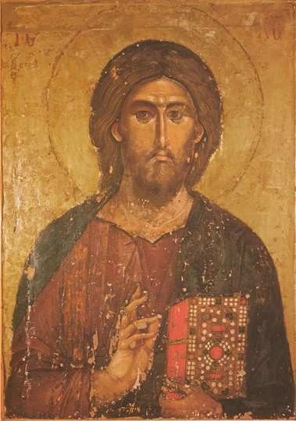
“El Santo Nombre”

